Slide 1
Цифровой ассистент базы знаний

Slide 2
Проблематика
Современные компании сталкиваются с растущей нагрузкой на отделы поддержки клиентов, что приводит к увеличению времени ожидания ответов на запросы пользователей и снижению качества обслуживания. Пользователи часто задают одни и те же вопросы, требующие значительных ресурсов для обработки.

Slide 3
Решение
Разработка платформы, которая:
позволяет владельцам сайтов загружать базу знаний, на основе которой ассистент будет отвечать на вопросы пользователей;
позволяет владельцам сайтов быстро настраивать и кастомизировать окно взаимодействия с цифровым ассистентом;
генерирует iframe-тег, который легко встраивается в сайт, минимизируя технические сложности;
позволяет автоматизировать процесс обработки запросов, снизить нагрузку на отделы поддержки и повысить скорость и качество обслуживания клиентов.

Slide 4
Целевая аудитория
Компании с большим объемом документации: производители ПО, службы поддержки, крупные корпорации.
Малый и средний бизнес: магазины, онлайн-курсы, сервисные компании.
Образовательные учреждения: университеты, онлайн-школы, библиотеки.

Slide 5
Команда проекта
Горшкова Мария
Опыт frontend-разработки 2 года опыт backend-разработки 1 год,
Стек технологий: React + typescript, express.js, UX-дизайн (Figma).

Slide 6
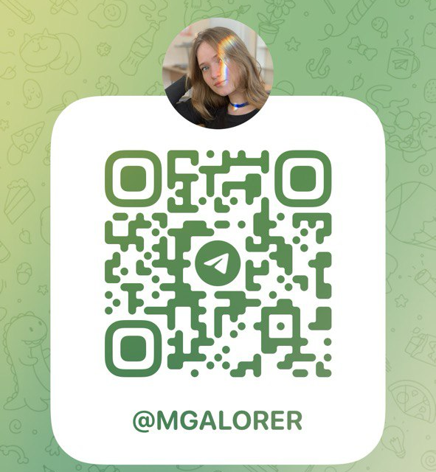
Спасибо за внимание

